Slide 1
讲道
活水涌流
讲道：段思奇 神学生
经文：出埃及记17:1-7；罗马书5:1-11
约翰福音4:5-42

Slide 2
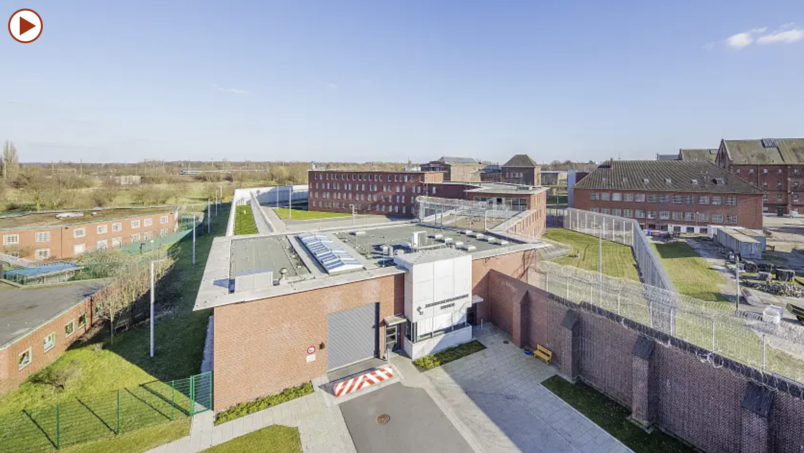
讲道：活水涌流

Slide 3
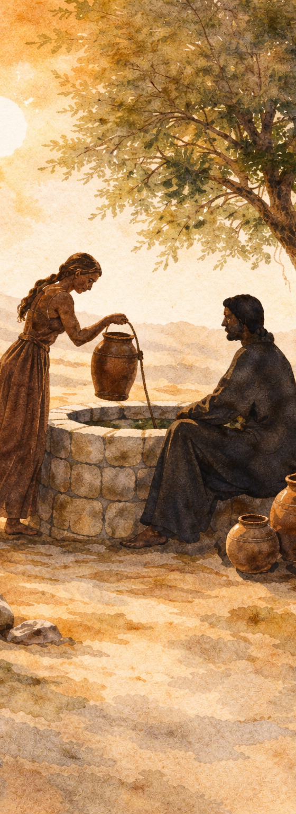
讲道：活水涌流
场景一 井旁的相遇（5-9节）
撒马利亚人：公元前八世纪，北国以色列被亚述帝国征服后，亚述迁入外族人口与以色列人通婚
“撒马利亚人”在希伯来语中称为 Shomronim（שומרונים）：妥拉的守护者
犹太人和撒马利亚人在信仰和民族身份上长期对立，彼此排斥
叙加/示剑：亚伯拉罕进入迦南地后，耶和华第一次向他显现的地方
传统认为雅各在这块地挖了这口井

Slide 4
讲道：活水涌流
场景一 井旁的相遇（5-9节）
撒马利亚妇人：她一定是道德败坏的人吗？
真实的人生更复杂：婚姻中充满坎坷与辛酸。多次经历过失去、被拒绝或被抛弃，在社会舆论中长期承受压力
耶稣跨越的三重界限：民族的隔阂、性别的规范、道德的距离
井旁的相遇：这是神主动走向人的时刻

Slide 5
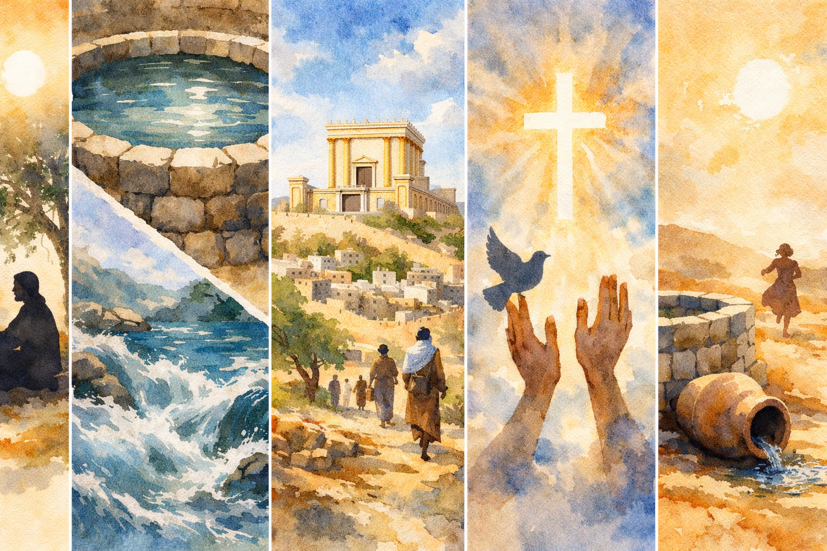
讲道：活水涌流
场景二 从井水到活水（10-18节）
10 耶稣回答她说：“你若知道上帝的恩赐，和对你说‘请给我水喝’的是谁，你早就会求他，他也早就会给了你活水。”
13 耶稣回答，对她说：“凡喝这水的，还要再渴；
14 谁喝我所赐的水，就永远不渴。我所赐的水要在他里面成为泉源，直涌到永生。”

Slide 6
讲道：活水涌流
场景二 从井水到活水（10-18节）
耶稣说：“你说没有丈夫是对的。你已经有过五个丈夫，你现在有的并不是你的丈夫。你这话是真的。”
肯定了她的诚实，因为她没有掩饰现状，也没有虚构身份。
耶稣揭示更完整的事实，却没有羞辱性的评价，语气中没有讽刺，也没有定罪的宣告。
智慧的言语，深入灵魂的洞察。

Slide 7
讲道：活水涌流
场景三 深藏心底的挣扎（19-20节）
敬拜：基利心山 vs 耶路撒冷？
撒马利亚妇人：她在转移话题吗？
真实的需要：她曾经也希望在宗教中得到救赎，也努力想要得到神的安慰、拯救。
深藏的疑问：到底在哪里，才能得见真神？

Slide 8
讲道：活水涌流
场景四 真正的敬拜（21-26节）
23 时候将到，现在就是了，那真正敬拜父的，要用心灵和诚实敬拜他，因为父要这样的人敬拜他。
“心灵”：灵 spirit/Geist
圣灵的工作：敬拜是从灵里面开始，在圣灵的光照下进行，是人被神的灵感召之后的回应。
内心的真诚：敬拜也必须发自内心，是心灵深处对神救恩的爱的感激和回应，敬拜中神和人的关系：真诚与爱

Slide 9
讲道：活水涌流
场景四 真正的敬拜（21-26节）
23 时候将到，现在就是了，那真正敬拜父的，要用心灵和诚实敬拜他，因为父要这样的人敬拜他。
“诚实”：真理 truth/Wahrheit
耶稣说：我就是道路、真理、生命。（约14:6）
真理：神借着耶稣基督传达的真道。真正的敬拜不在于敬拜发生的地点。人唯有借着基督这位中保，才能随时随地来到天父面前，敬拜才可能发生。

Slide 10
讲道：活水涌流
场景四 真正的敬拜（21-26节）
23 时候将到，现在就是了，那真正敬拜父的，要用心灵和诚实敬拜他，因为父要这样的人敬拜他。
耶稣说：“父要这样的人敬拜他”
“父寻找这样的人敬拜他”：神从来都是主动寻找人。
罗5:8 惟有基督在我们还作罪人的时候为我们死，上帝的爱就在此向我们显明了。
救恩从头到尾，是神主动展开寻找，也是神亲自完成。

Slide 11
讲道：活水涌流
场景五 活水涌流的生命（39-42节）
撒马利亚妇人从被耶稣看见，被他接纳，被认真对待，被尊重地对话，直到最后生命被更新。
空水罐：不再以旧的方式寻找安慰和满足
成为见证者：带着活水涌流的生命力，走向人群，去传扬她所听到的好消息

Slide 12
讲道：活水涌流
传福音的应用
“哪里去取活水？”
“请把这（活）水赐给我，使我不渴。”
“我没有丈夫。”
“到底在哪里敬拜才对？”

Slide 13
讲道：活水涌流
传福音的应用
水 - 物质的需要
婚姻 - 现实生活的处境
敬拜地点 – 宗教层面的争论

Slide 14
讲道：活水涌流
传福音的应用
水 - 物质的需要（永远不渴的生命）
婚姻 - 现实生活的处境（深处的破碎）
敬拜地点 – 宗教层面的争论（心灵和真理）
更深的需要：
对身份的追问，对意义的寻求，
对医治的渴望，对爱和接纳的需要……

Slide 15
讲道：活水涌流
传福音的应用
如果神是良善又全能的，为什么世界上还有这么多苦难和不公？（背后是对公义的渴望，对平安幸福的渴望。人希望世界不是混乱失控的，希望自己的苦不是白受的。）
既然神掌管一切，人还有真正的自由吗？（对自主权的需要。人害怕成为被操控的存在，渴望自己的选择有真实价值。）
为什么佛教那么包容，基督教却说只有一位真神，是不是太狭隘了？（对包容和平等的追求。人不愿意看到别人被排除在外，也担心自己被否定。）

Slide 16
讲道：活水涌流
传福音的应用
如果神是良善又全能的，为什么世界上还有这么多苦难和不公？（背后是对公义的渴望，对平安幸福的渴望。人希望世界不是混乱失控的，希望自己的苦不是白受的。）
既然神掌管一切，人还有真正的自由吗？（对自主权的需要。人害怕成为被操控的存在，渴望自己的选择有真实价值。）
为什么佛教那么包容，基督教却说只有一位真神，是不是太狭隘了？（对包容和平等的追求。人不愿意看到别人被排除在外，也担心自己被否定。）

Slide 17
讲道：活水涌流
传福音的应用
祷告真的有用吗？如果神早就知道一切，为什么还要祷告？（对真实关系的需要。人希望祷告不是自言自语，而是被倾听、被回应。）
圣经是两千年前写的书，怎么可能适用于今天的社会？（对现实相关性的需求。人希望信仰不是脱离生活，而是能回应当下的困境。）
教会历史上也做过很多错事，比如宗教战争，这样的信仰可信吗？（对真实和公义的期待，对“终极的善”的期待。人希望信仰与实践相符，不满足于普通的道德，期待一种纯净的正义。）

Slide 18
讲道：活水涌流
传福音的应用
祷告真的有用吗？如果神早就知道一切，为什么还要祷告？（对真实关系的需要。人希望祷告不是自言自语，而是被倾听、被回应。）
圣经是两千年前写的书，怎么可能适用于今天的社会？（对现实相关性的需求。人希望信仰不是脱离生活，而是能回应当下的困境。）
教会历史上也做过很多错事，比如宗教战争，这样的信仰可信吗？（对真实和公义的期待，对“终极的善”的期待。人希望信仰与实践相符，不满足于普通的道德，期待一种纯净的正义。）

Slide 19
讲道：活水涌流
传福音的应用
如果救恩是恩典，不靠行为，那人会不会干脆随便犯罪？（对道德秩序的关心。人担心没有约束，社会会失控，善恶界线会模糊。）
你们说神爱世人，那为什么还有地狱和审判？（对爱的理解。人希望爱是完全接纳的，既想要无限宽容，也想要绝对公义。）
科学已经可以解释很多现象，还需要神吗？（对理性和秩序的信任。人渴望一个可以掌控、可以预测、可以依靠的世界，希望神是可理解的。）

Slide 20
讲道：活水涌流
传福音的应用
如果救恩是恩典，不靠行为，那人会不会干脆随便犯罪？（对道德秩序的关心。人担心没有约束，社会会失控，善恶界线会模糊。）
你们说神爱世人，那为什么还有地狱和审判？（对爱的理解。人希望爱是完全接纳的，既想要无限宽容，也想要绝对公义。）
科学已经可以解释很多现象，还需要神吗？（对理性和秩序的信任。人渴望一个可以掌控、可以预测、可以依靠的世界，希望神是可理解的。）

Slide 21
讲道：活水涌流
总结
在人的问题中寻找：他害怕的是什么？他真正想要的是什么？他在守护什么？他在关心什么？
井边的撒马利亚妇人之所以被改变，不是因为她在逻辑上被耶稣说服，而是因为她发现自己的一切都被耶稣看见，却没有被拒绝，并且在那位看透她的主里面，找到了真正满足她心灵的活水。
从本周日开始 成人主日学：从福音出发（什么是福音？福音与文化；如何在世俗时代传福音？）
福音是我们生命中的好消息，也是这个世界的好消息。
用智慧的言语，也用生动的行为见证基督。

